Slide 1

RUTA DE TRABAJO
LENGUAJE Y COMUNICACIÓN
2º BÁSICO
15 AL 19 DE MARZO 2021

Slide 2

QUERIDOS
NIÑOS Y NIÑAS
ESPERANDO EN DIOS NOS ENCONTREMOS TODOS SANITOS…
COMENZAMOS UNA NUEVA SEMANA PARA TRABAJAR…

Slide 3

RECORDATORIO
CARTA
RECETA DE COCINA

Slide 4

LA NOTICIA
LA NOTICIA ES UN RELATO O REDACCIÓN DE UN TEXTO INFORMATIVO QUE SE QUIERE DAR A CONOCER, SOBRE UN TEMA DE ACTUALIDAD Y QUE SEA DEL INTERÉS DEL PÚBLICO.
LA INTENCIÓN DE LA NOTICIA ES INFORMAR DE FORMA OBJETIVA, SIN TRANSMITIR LA OPINIÓN DEL PERIODISTA QUE LA HA RELATADO.

Slide 5
ESTRUCTURA DE LA NOTICIA
TITULO
ENTRADA
CUERPO DE LA
NOTICIA
FOTOGRAFIA
O
IMAGEN

Slide 6
TAREA
(EN EL CUADERNO)
BUSCAR EN LA CASA, CON AYUDA DE LA MAMÁ O EL PAPÁ, EN UN DIARIO O EN INTERNET, UNA NOTICIA QUE SEA DE SU AGRADO.
IMPORTANTE!!!
DEBE CUMPLIR CON LA ESTRUCTURA DE LA NOTICIA

Slide 7
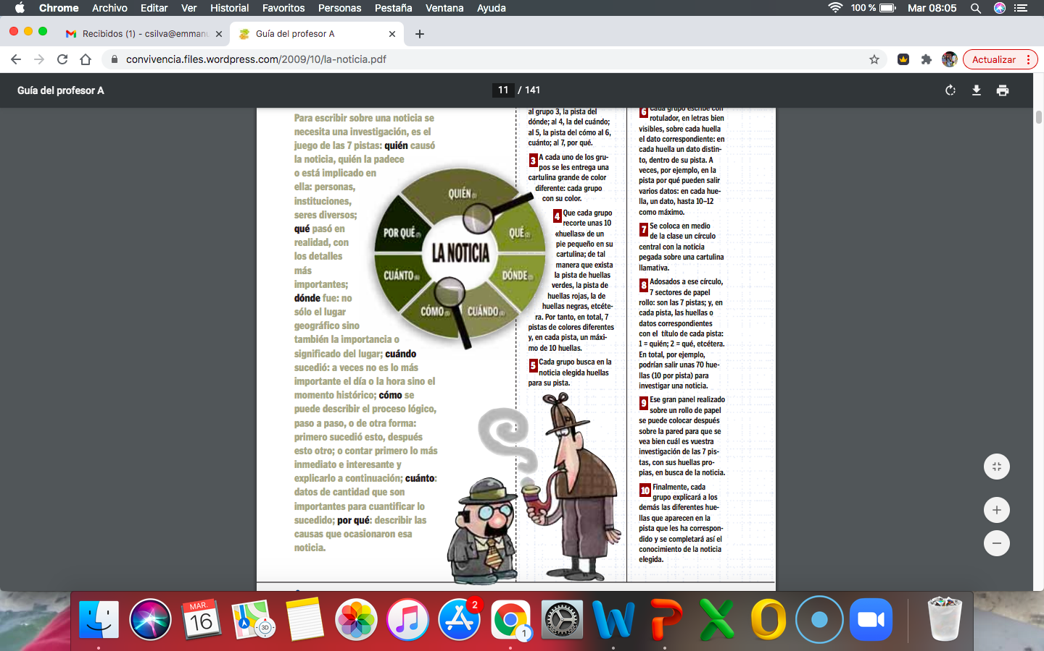
PALABRAS CLAVES
DE LA NOTICIA

Slide 8
PALABRAS CLAVES
QUIÉN: PERSONA, INSTITUCIÓN O DIVERSOS SERES QUE SE VEN IMPLICADOS EN LA INVESTIGACIÓN.
QUÉ: SON LOS DETALLES MÁS IMPORTANTES O RELEVANTES A INVESTIGAR.
DÓNDE: NO CORRESPONDE TAN SOLO AL LUGAR GEOGRÁFICO, SINO TAMBIÉN AL SIGNIFICADO DEL LUGAR.
CUÁNDO: CORRESPONDE A LA FECHA (DÍA, MES, HORA) EN QUE SUCEDIÓ LO QUE SE ESTÁ INVESTIGANDO.

Slide 9
PALABRAS CLAVES
CÓMO: ES LA DESCRIPCIÓN DEL PASO A PASO EN QUE OCURRIÓ LA SITUACIÓN, DESDE EL INICIO, HASTA EL FINAL.
CUÁNTO: DATOS O INFORMACIÓN DE CANTIDAD QUE SON IMPORTANTES PARA CUANTIFICAR LO SUCEDIDO.
POR QUÉ: DESCRIPCIÓN DE LAS CAUSAS QUE OCACIONARON ESA NOTICIA.

Slide 10


